Slide 1

동원x카이스트 AI 챌린지 프로젝트
Role-Playing Language Agents
RPLA를 활용한 비즈니스 시뮬레이터
파인튜닝된 페르소나를 이용한 신제품 판매 예측 시뮬레이션
팀 Chill Tuna
박진성, 주용곤, 박동현, 최장호
챗봇 배포 : http://54.180.210.6:8000/

Slide 2
Content
목차
Part 1
1-1
1-2
1-3
1-4
1-5
프로젝트
개요
추진배경
개발목표
업무분장
일정
개발 환경
Part 2
2-1
2-2
2-3
2-4
데이터 분석
데이터 수집
고객 세그먼트
분석
판매 제품 분석
외생 변수 가공
Part 3
3-1
3-2
3-3
3-4
3-5
페르소나
시뮬레이션
시뮬레이션
계획
프롬프트
엔지니어링
페르소나
생성
예측
시뮬레이션
평가 및 검증

Slide 3
Content
목차
Part 4
4-1
4-2
웹페이지
개발
플로우차트
화면기획서
Part 5
5-1
5-2
5-3
결과 및
평가
화면 시연
기대효과
자체 피드백

Slide 4

Part 1
개요
1-1
1-2
1-3
1-4
1-5
추진배경
개발목표
업무분장
일정
개발 환경
Logo

Slide 5
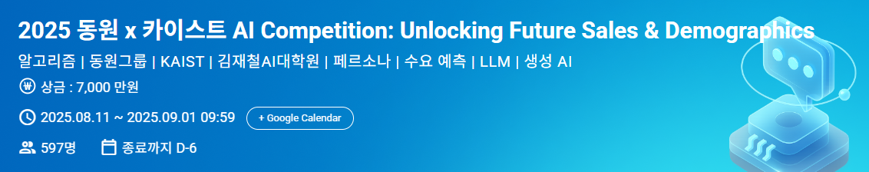

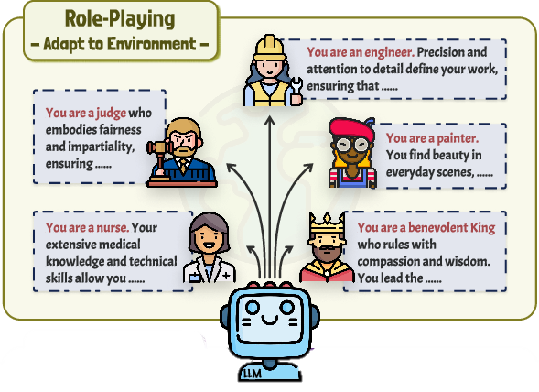
Part 1 – 프로젝트 개요
추진 배경
“ LLM을 활용한 Role-Playing Language Agents (RPLA)의 잠재성 대두”
소비자 페르소나를 활용한 시장 예측
고객의 소비활동을 기반으로 마이크로 세그먼트를 분류하여 페르소나를 생성,
특정 제품에 대한 지불의사 추정을 통해
시장 예측 시뮬레이터 개발
출처 1 : HBR - Using LLMs for Market Research [링크]
출처 2 : From Persona to Personalization: A Survey on Role-Playing Language Agents[링크]

Slide 6


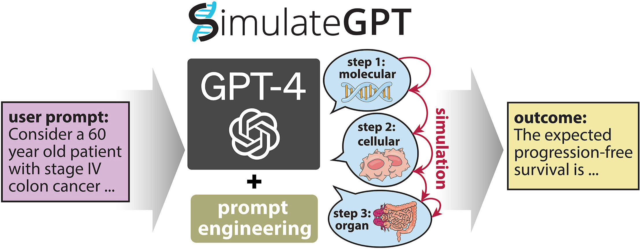
Part 1 – 프로젝트 개요
개발 목표
비즈니스 시뮬레이터 챗봇
시장 예측 시뮬레이션
페르소나 구축
튜닝된 페르소나를 DB에 저장 후 챗봇으로 만들어 비즈니스 시뮬레이터로 활용
신제품에 대한 개별 페르소나들의
월별 예측 구매액과 계수들을 계산하여 예측 데이터 작성
가공식품 소비자태도 조사 데이터와 제품 데이터를 기반으로 분류된 마이크로 세그먼트 페르소나를 구축

Slide 7
Part 1 – 프로젝트 개요
업무 분장
성명 | 역할 | 상세내용
박진성 | 팀장/ PM | 기획안 작성, 화면기획서 작성, 샘플 페르소나-시뮬레이션 프로토타입 개발, EDA(인구통계학적 세그먼트, 소비패턴 클러스터링), 네이버 검색 트랜드 조사 및 검색 계수 도출, 페르소나 생성 프롬프트 엔지니어링, LLM 시뮬레이션 코드 작성, 예측결과 평가 및 튜닝, 웹페이지 기획, 웹 백엔드 개발, 발표자료 제작
주용곤 | 팀원 | 판매 제품 컨조인트 분석, 제품 및 제품 특징 정보 캡슐화, 제품 프롬프트 엔지니어링, LLM시뮬레이션 코드 튜닝, 예측결과 평가 및 튜닝, 웹 백엔드 개발
박동현 | 팀원 | 판매 제품 컨조인트 분석, 시장 규모 추정 데이터 수집, 제품 판매량 추정 데이터 수집, 경쟁사 제품 정보 및 비교 리서치, LLM시뮬레이션 코드 튜닝, LLM 모델 교차 검증, 예측결과 평가 및 튜닝, 웹 백엔드 개발
최장호 | 팀원 | 동원몰 웹크롤링 개발 및 데이터 수집, 소비자 추정 데이터 수집, 페르소나 생성 프롬프트 엔지니어링, LLM 시뮬레이션 코드 작성, 예측결과 평가 및 튜닝, 웹 프론트 개발, 웹 백엔드 개발

Slide 8
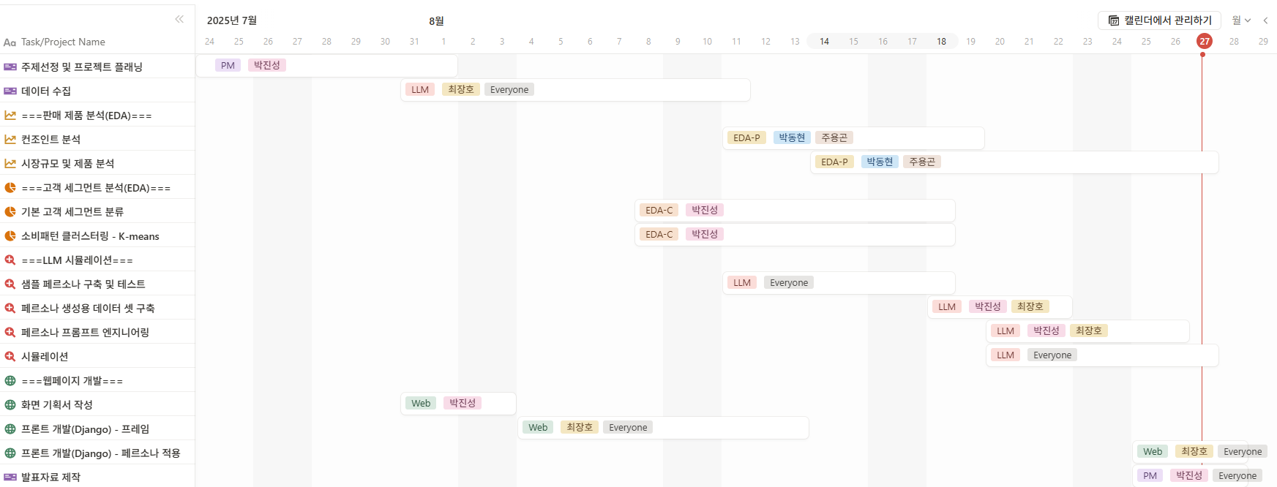
Part 1 – 프로젝트 개요
일정(Gantt Chart)

Slide 9
Part 1 – 프로젝트 개요
개발 환경
구분 | 상세내역
OS | Windows 10 / 11
Language | Python 3.10
IDE | Anacomda jupyter notebook(데이터 정제 및 병합, 그룹화, ML&DL 분석), VS Code
Open Source | beautifulsoup4==4.12.2, requests==2.31.0 pandas==2.0.3 numpy==1.24.4 matplotlib==3.7.2 seaborn==0.12.2 openai>=1.0.0,<2.0.0 langchain>=0.1.0,<0.2.0 langchain-openai>=0.1.0 asgiref==3.9.1 mysqlclient==2.2.7 python-decouple==3.8 sqlparse==0.5.3 typing_extensions==4.14.1 tzdata==2025.2
FrameWork | Django(Django==5.2.4 djangorestframework==3.14.0, channels==4.0.0 )

Slide 10
Part 2
데이터
분석
2-1
2-2
2-3
2-4
데이터 수집
고객 세그먼트 분석
판매 제품 분석
외생 변수 가공

Slide 11
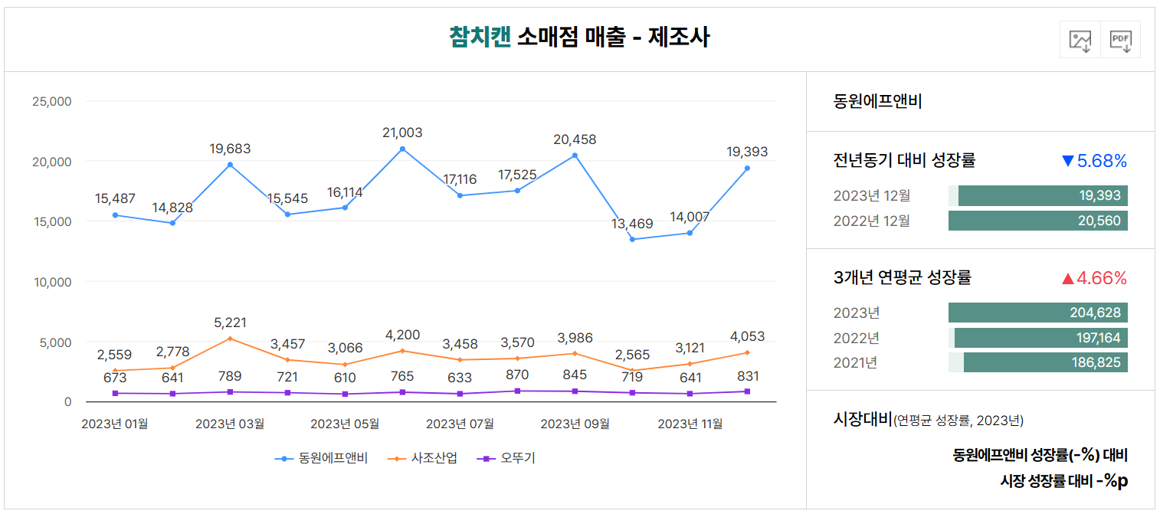
Part 2 – 데이터 분석
데이터 수집
제품 데이터 - 대회 제공
product_name | product_feature | category_level_1 | category_level_2 | category_level_3
덴마크 하이그릭요거트 400g | 이중 유청분리 공법, 꾸덕한 질감, 고소함, 호상(떠먹는) 발효유, 고단백, 아연, 칼슘, 6-7월 TV/Youtube/SNS 광고 진행, 6-8월 수도권 중심 아파트 엘리베이터 광고, 광고모델: 일반인 | 우유류 | 발효유 | 호상-중대용량
동원맛참 고소참기름 135g | 광고모델: 안유진, 참기름, 단백질, 셀레늄, 고소 | 참치 | 참치캔 | 라이트스탠다드참치
동원맛참 고소참기름 90g | 광고모델: 안유진, 참기름, 단백질, 셀레늄, 고소 | 참치 | 참치캔 | 라이트스탠다드참치
동원맛참 매콤참기름 135g | 광고모델: 안유진, 참기름, 단백질, 셀레늄, 매콤 | 참치 | 참치캔 | 라이트스탠다드참치
동원맛참 매콤참기름 90g | 광고모델: 안유진, 참기름, 단백질, 셀레늄, 매콤 | 참치 | 참치캔 | 라이트스탠다드참치
동원참치액 순 500g | 훈연참치추출물 80%, 참기엑기스, 참치명가, 직접 잡은 참치, 가쓰오엑기스, 표고버섯, 무, 감초, 마늘 | 조미소스 | 조미료 | 액상조미료
동원참치액 순 900g | 훈연참치추출물 80%, 참기엑기스, 참치명가, 직접 잡은 참치, 가쓰오엑기스, 표고버섯, 무, 감초, 마늘 | 조미소스 | 조미료 | 액상조미료
동원참치액 진 500g | 훈연참치추출물 80%, 참기엑기스, 참치명가, 직접 잡은 참치, 가쓰오엑기스, 표고버섯, 무, 감초, 마늘 | 조미소스 | 조미료 | 액상조미료
동원참치액 진 900g | 훈연참치추출물 80%, 참기엑기스, 참치명가, 직접 잡은 참치, 가쓰오엑기스, 표고버섯, 무, 감초, 마늘 | 조미소스 | 조미료 | 액상조미료
리챔 오믈레햄 200g | 오믈렛(Omelet)과 햄(Ham)의 합성어, 저나트륨, 내열성 케첩 소스 | 축산캔 | 고급축산캔 | 가미축산캔
리챔 오믈레햄 340g | 오믈렛(Omelet)과 햄(Ham)의 합성어, 저나트륨, 내열성 케첩 소스 | 축산캔 | 고급축산캔 | 가미축산캔
소화가 잘되는 우유로 만든 바닐라라떼 250mL | 락토프리, 저온효소 처리 기술, 유당 ZERO, 저당 트렌드, 신선한 1등급 원유, SNS 바이럴 2-6월, 광고 X | 우유류 | 커피 | 커피-CUP
소화가 잘되는 우유로 만든 카페라떼 250mL | 락토프리, 저온효소 처리 기술, 유당 ZERO, 저당 트렌드, 신선한 1등급 원유, SNS 바이럴 2-6월, 광고 X | 우유류 | 커피 | 커피-CUP
프리미엄 동원참치액 500g | 훈연참치추출물 85%, 참기엑기스, 참치명가, 직접 잡은 참치, 가쓰오엑기스, 표고버섯, 무, 감초, 마늘 | 조미소스 | 조미료 | 액상조미료
프리미엄 동원참치액 900g | 훈연참치추출물 85%, 참기엑기스, 참치명가, 직접 잡은 참치, 가쓰오엑기스, 표고버섯, 무, 감초, 마늘 | 조미소스 | 조미료 | 액상조미료
시장 예측 대상인 신제품 데이터
제품명, 제품특징, 카테고리 1~3 뎁스
소비자 설문 데이터
통계청의 2024년 가공식품 소비자 태도조사 설문 결과 자료
연령, 성별, 가구형태, 월소득 등의 인구통계학적 데이터
가공식품, 건강식품, HMR 등에 대한 개인별 선호도 등이 포함
시장 규모 및 제품 판매 추정 데이터
동원몰 및 타 마켓 크롤링 : 가격, 후기수, 제품 구성 등
식품산업통계정보 : 제조사, 브랜드, 세분시장 별 월별 매출
리서치 : 경쟁사 제품의 가격 및 제품 정보
검색 트랜드 : 네이버 데이터랩을 통한 제품 검색 트랜드 정보

Slide 12
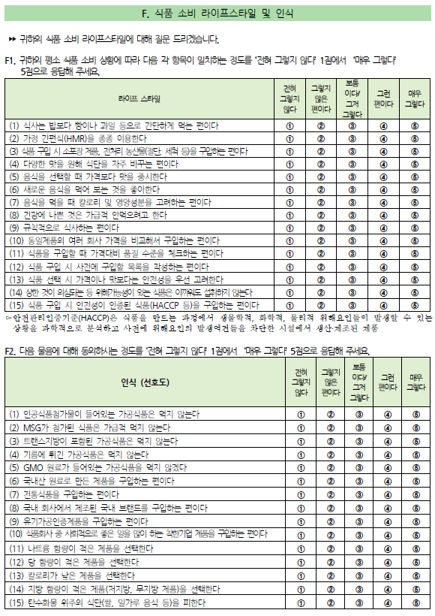
Part 2 – 데이터 분석
고객 데이터 분석
고객 데이터 분석 및 가공 계획
<가공 목표>
통계청의 2024년 가공식품 소비자 태도조사 설문 결과를 토대로 가공
입체감 있는 소비자 페르소나를 생성하기 위한 인구통계학적 특성을 포함
K-means 군집분석 및 실루엣 계수를 활용한 세그먼트 도출
페르소나 생성을 위한 기반 정보 제공을 위한 json 파일로 가공
<작업 과정>
질문+답변 세트를 기반으로 7가지 성향 카테고리를 정의
카테고리 분류를 위한 키워드 사전 작성 및 태깅 (코딩)
필요한 질문+답변 필터링 및 카테고리 세부 조정 및 스코어 작성 (엑셀)
설문조사 결과에 대한 스코어 집계(코딩)
실루엣 계수를 이용한 K-means 최적 군집수 도출 및 군집 분석 (코딩)
인구통계학적 비율을 고려한 층화랜덤 추출 (코딩)

Slide 13
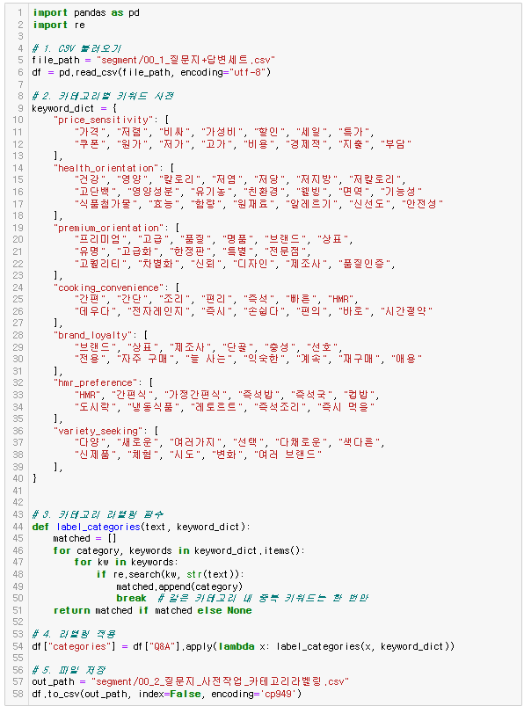
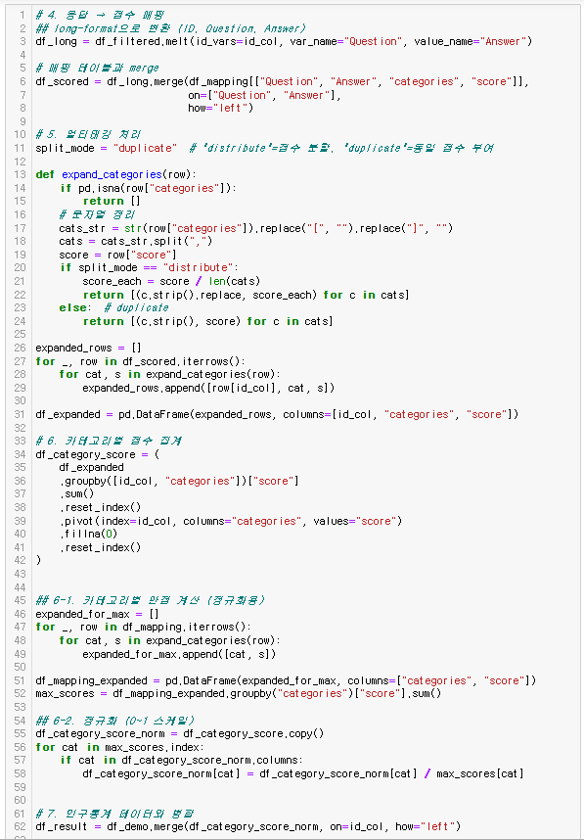
Part 2 – 데이터 분석
고객 데이터 분석
질문지 카테고리 태깅
설문 응답에 대한 점수 매핑 + 정규화

Slide 14
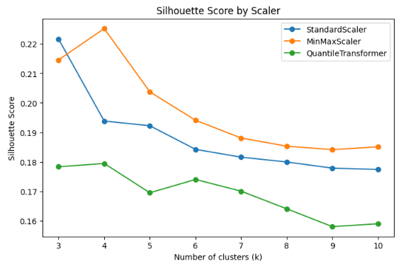
Part 2 – 데이터 분석
고객 데이터 분석
K-Means 군집분석
<스케일 방식에 따른 실루엣 계수 확인>
k-=3~10 클러스터링 & 실루엣 계산
StandardScaler best silhouette: 0.2216 (k=3)
MinMaxScaler best silhouette: 0.2252 (k=4)
QuantileTransformer best silhouette: 0.1794 (k=4)
<최적의 클러스터(k=4)에 따른 클러스터링>
클러스터 0 : 실속형 미식가
클러스터 1 : 건강 추구형 소비자
클러스터 2 : 구매 소극적 소비자
클러스터 3 : 트렌드 주도형 소비자
** 클러스터 2는 향후 페르소나 생성에 부적합하여 제거
cluster | brand_loyalty _scaled | cooking_convenience_scaled | health_orientation_scaled | hmr_preference _scaled | premium_orientation_scaled | price_sensitivity _scaled | variety_seeking _scaled
0 | 0.32 | 0.55 | 0.31 | 0.79 | 0.26 | 0.36 | 0.48
1 | 0.38 | 0.45 | 0.66 | 0.81 | 0.50 | 0.32 | 0.25
2 | 0.22 | 0.10 | 0.33 | 0.01 | 0.24 | 0.26 | 0.28
3 | 0.63 | 0.55 | 0.37 | 0.84 | 0.45 | 0.36 | 0.54

Slide 15
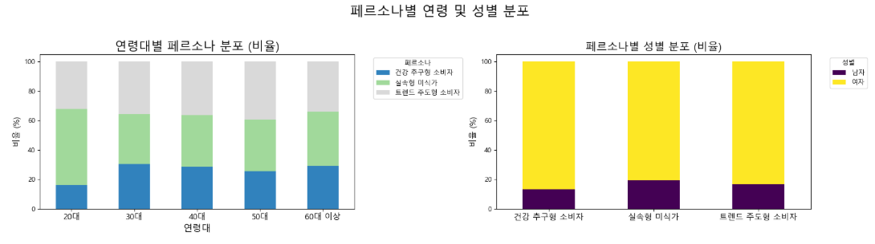
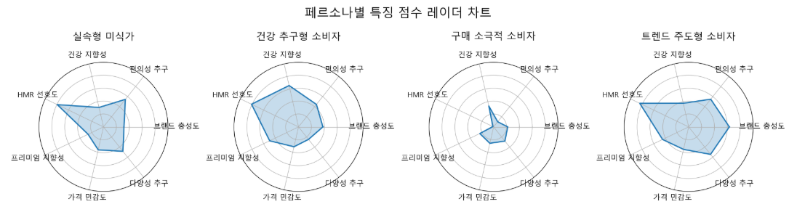
Part 2 – 데이터 분석
고객 데이터 분석
소비자 페르소나 정보 시각화
연령, 성별의 절대값에는 차이가 있으나, 대체로 세그먼트 별 연령/성별 분포는 균일함 (단, 건강 추구형은 20대 혹은 남성이 더 낮은 비율)
소극적 소비자를 제외하면 모두 HMR 선호도가 높으며, 비슷한 가격 민감도를 가지고 있음

Slide 16
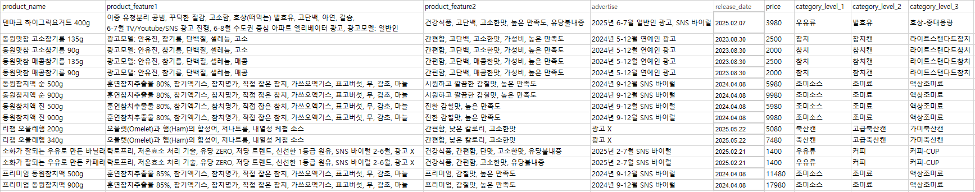
Part 2 – 데이터 분석
판매 제품 분석
제품 데이터 분석 및 가공 계획
product_name | product_feature | category_level_1 | category_level_2 | category_level_3
덴마크 하이그릭요거트 400g | 이중 유청분리 공법, 꾸덕한 질감, 고소함, 호상(떠먹는) 발효유, 고단백, 아연, 칼슘, 6-7월 TV/Youtube/SNS 광고 진행, 6-8월 수도권 중심 아파트 엘리베이터 광고, 광고모델: 일반인 | 우유류 | 발효유 | 호상-중대용량
동원맛참 고소참기름 135g | 광고모델: 안유진, 참기름, 단백질, 셀레늄, 고소 | 참치 | 참치캔 | 라이트스탠다드참치
동원맛참 고소참기름 90g | 광고모델: 안유진, 참기름, 단백질, 셀레늄, 고소 | 참치 | 참치캔 | 라이트스탠다드참치
동원맛참 매콤참기름 135g | 광고모델: 안유진, 참기름, 단백질, 셀레늄, 매콤 | 참치 | 참치캔 | 라이트스탠다드참치
동원맛참 매콤참기름 90g | 광고모델: 안유진, 참기름, 단백질, 셀레늄, 매콤 | 참치 | 참치캔 | 라이트스탠다드참치
동원참치액 순 500g | 훈연참치추출물 80%, 참기엑기스, 참치명가, 직접 잡은 참치, 가쓰오엑기스, 표고버섯, 무, 감초, 마늘 | 조미소스 | 조미료 | 액상조미료
동원참치액 순 900g | 훈연참치추출물 80%, 참기엑기스, 참치명가, 직접 잡은 참치, 가쓰오엑기스, 표고버섯, 무, 감초, 마늘 | 조미소스 | 조미료 | 액상조미료
동원참치액 진 500g | 훈연참치추출물 80%, 참기엑기스, 참치명가, 직접 잡은 참치, 가쓰오엑기스, 표고버섯, 무, 감초, 마늘 | 조미소스 | 조미료 | 액상조미료
동원참치액 진 900g | 훈연참치추출물 80%, 참기엑기스, 참치명가, 직접 잡은 참치, 가쓰오엑기스, 표고버섯, 무, 감초, 마늘 | 조미소스 | 조미료 | 액상조미료
리챔 오믈레햄 200g | 오믈렛(Omelet)과 햄(Ham)의 합성어, 저나트륨, 내열성 케첩 소스 | 축산캔 | 고급축산캔 | 가미축산캔
리챔 오믈레햄 340g | 오믈렛(Omelet)과 햄(Ham)의 합성어, 저나트륨, 내열성 케첩 소스 | 축산캔 | 고급축산캔 | 가미축산캔
소화가 잘되는 우유로 만든 바닐라라떼 250mL | 락토프리, 저온효소 처리 기술, 유당 ZERO, 저당 트렌드, 신선한 1등급 원유, SNS 바이럴 2-6월, 광고 X | 우유류 | 커피 | 커피-CUP
소화가 잘되는 우유로 만든 카페라떼 250mL | 락토프리, 저온효소 처리 기술, 유당 ZERO, 저당 트렌드, 신선한 1등급 원유, SNS 바이럴 2-6월, 광고 X | 우유류 | 커피 | 커피-CUP
프리미엄 동원참치액 500g | 훈연참치추출물 85%, 참기엑기스, 참치명가, 직접 잡은 참치, 가쓰오엑기스, 표고버섯, 무, 감초, 마늘 | 조미소스 | 조미료 | 액상조미료
프리미엄 동원참치액 900g | 훈연참치추출물 85%, 참기엑기스, 참치명가, 직접 잡은 참치, 가쓰오엑기스, 표고버섯, 무, 감초, 마늘 | 조미소스 | 조미료 | 액상조미료
시장 예측 대상인 15개의 신제품 데이터
product_name, product_feature, category_level_1~3
LLM이 판단하기 쉽게 전처리
product_feature2, advertise, release_date, price 추가

Slide 17
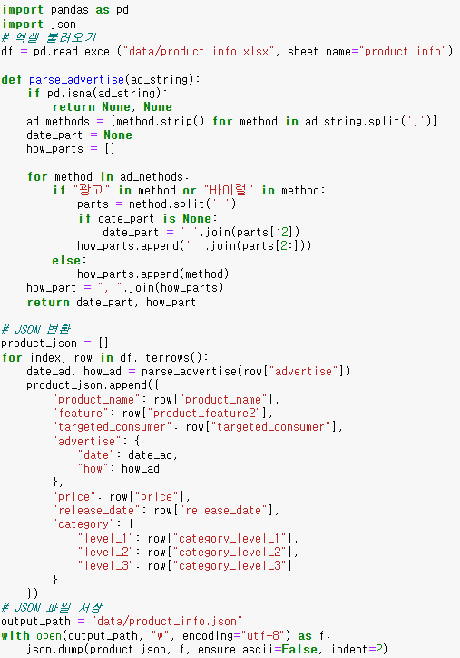
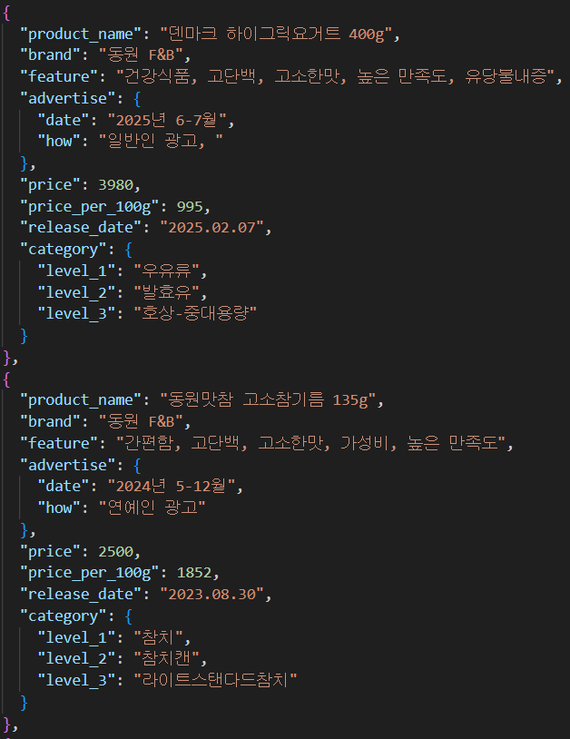
Part 2 – 데이터 분석
판매 제품 분석
제품 데이터 캡슐화
캡슐화 : 데이터와 그 데이터를 다루는 기능을 하나의 단위(객체)로 묶고, 외부에 불필요한 내부 구현을 숨기는 것
LLM의 출력은 자연어 처리이므로 캡슐화 방법 중 출력 결과를 구조화하여 쉽게 파싱하고 활용할 수 있는 JSON 변환을 진행

Slide 18
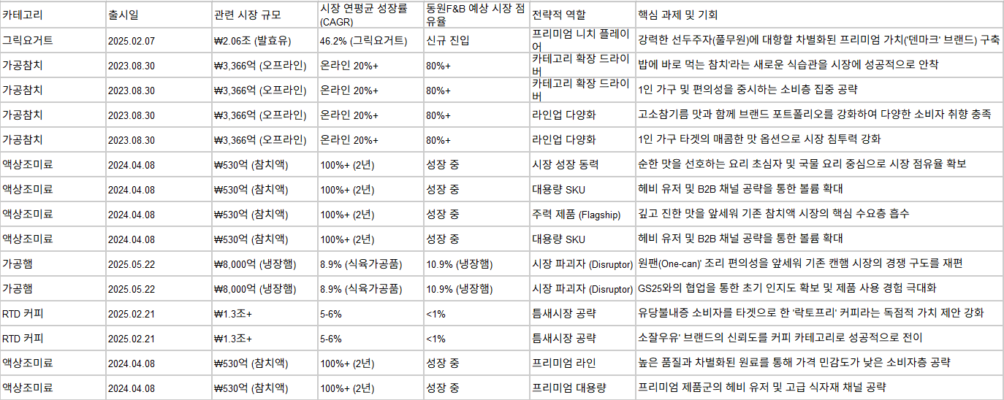
Part 2 – 데이터 분석
외생 변수 가공
시장규모 정보 수집 및 계수 도출
기본계수 base_scale = 카테고리시장가중 × 카테고리내 제품비중 × 역할패널티
카테고리시장가중 = 카테고리 시장규모 / 전체 시장규모
제품비중 = 제품 예측판매량 / 카테고리 내 합
역할패널티: 플래그십 1.00 / 서브 0.80 / 니치 0.70 / 확장·테스트 0.85 / (동원맛참 서브라인 0.78)
성장계수: 연간성장률(CAGR) → 월별 성장계수 ( (1+CAGR)^(1/12) )
월 m의 예측치 = 기준값 × 계절계수[m] × 프로모션계수[m] × (월매출계수)^(m-1)

Slide 19
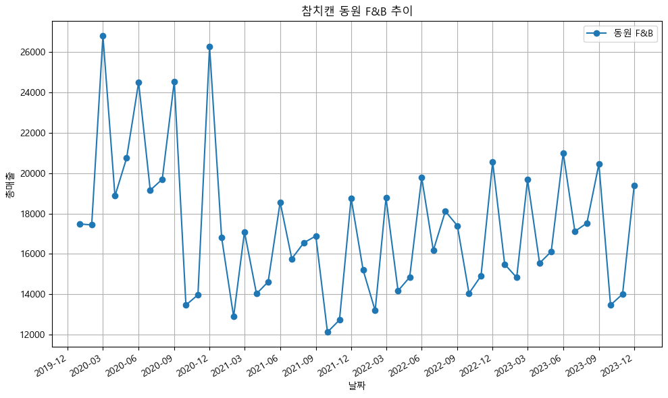
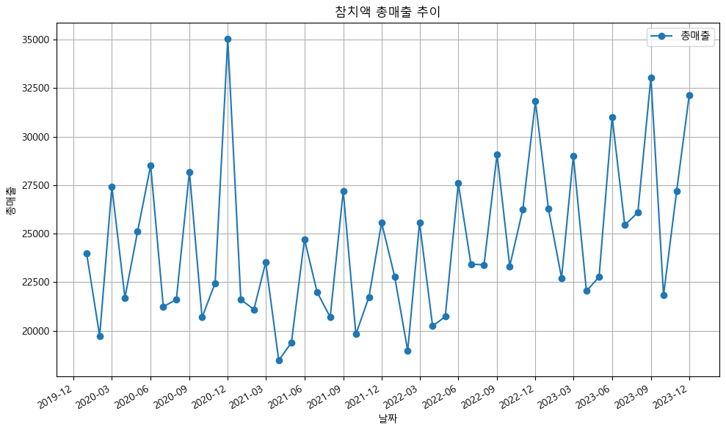
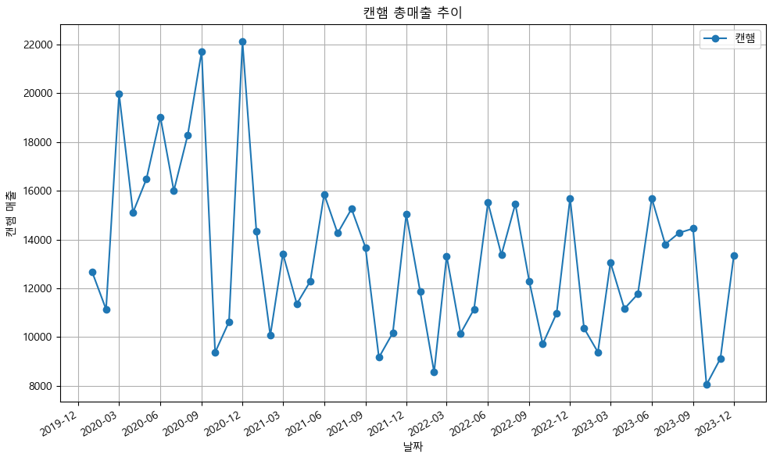
Part 2 – 데이터 분석
외생 변수 가공
월매출계수(2020-2023)
2020년부터 2023년까지 주요 식품 품목의 월별 매출 계수를 도출하여 제품별 매출 추세와 계절성 패턴을 파악
<데이터 산출 방식>
데이터: 마켓링크 POS 데이터(2020-2023년), 전국 유통 채널 매출 포함
계수 산출: 월매출 계수 = 해당 월 매출 ÷ 연평균 매출
최종 계수: 2020-2023년 월매출 계수 평균, 단일 연도 특이점 상쇄
<제품별 분석>
참치캔(동원)
추세 : 2020년 대비 2023년 월평균 -16% 소폭 감소, 2022년 하반기부터 회복 기미
계절성 : 중간 수준 (연간 매출 진폭 1.58배)
참치액
추세 : 2020년 대비 2023년 월평균 +8% 상승 → 가정식 증가 영향
계절성 : 매우 강함 (연간 매출 진폭 1.51배)
월별 : 높음 - 6월, 9월, 12월 / 낮음 - 2월, 10-11월
캔햄
추세 : 2020년 대비 2023년 월평균 -25% 감소 → 식생활 변화, 경쟁 심화
계절성 : 가장 강함 (연간 매출 진폭 1.81배)
월별 : 높음 - 6월, 8월, 12월 / 낮음 - 2월, 10-11월

Slide 20
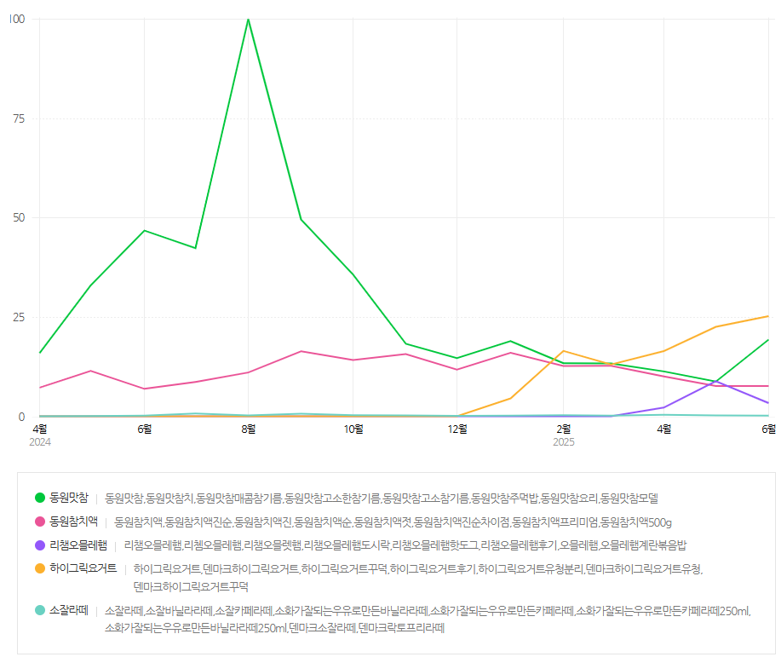
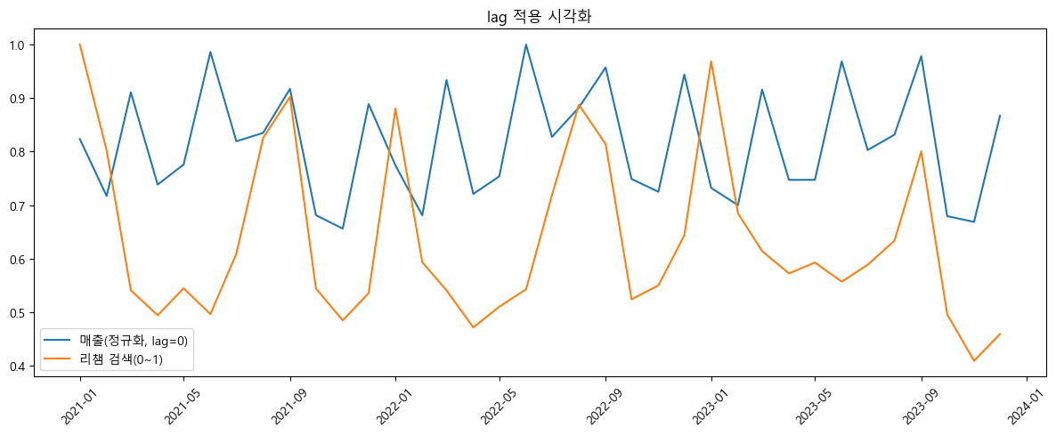
Part 2 – 데이터 분석
외생 변수 가공
네이버 검색 트랜드
<상관관계 분석>
네이버 데이터랩 API를 이용한 검색량과 식품산업통계 매출 상관 관계를 분석
전체적인 상관관계는 0.2 수준으로 높지 않으나, 프로모션 방식에 따라 매출과 선행 혹은 후행적 상관 관계가 있는 것으로 추정
<검색 트랜드>
24년 8월, 맛참 검색량 급등(TV PPL, 추석 선물세트, 바이럴 광고 추정)
하이그릭요거트, 리챔오믈레햄의 출시 이후 검색량 발생
소잘라떼는 긴 제품명으로 직접적인 검색량 측정이 어려움

Slide 21
Part 3
페르소나
시뮬레이션
3-1
3-2
3-3
3-4
3-5
시뮬레이션
계획
프롬프트
엔지니어링
페르소나
생성
예측
시뮬레이션
평가 및 검증

Slide 22




Part 3 – 페르소나 시뮬레이션
시뮬레이션 계획
데이터 입력
예측 프로세스
결과 평가
페르소나
고객 데이터
LLM 질의 및 답변
다콘
리더보드
통합된 프롬프트로 페르소나 구축 고객 맞춤형 구매 가능성, 선호도 등 예측 결과 도출
연령, 성별, 가구형태, 결혼여부, 월소득, 맞벌이여부
소비성향 세그먼트 및 스코어
실속형 미식가
건강 추구형 소비자
트렌드 주도형 소비자
예측 데이터와 실제 데이터를
SMAPE 방식으로 평가하여
제출물에 대한 실시간 점수 반환
LLM
외생 변수 계산
월별 판매추이, 검색량 트랜드,
시장규모 및 제품별 차등 계수,
페르소나 증강 계수 등 계산
Extenal
판매 제품 데이터
LLM 모델별
교차 검증
구매량 예측
LLM 답변 내용과 외생변수의
계산을 통한 월별 구매량
예측 산출물 출력
GPT-5, Claude, eXaone 등
동일 프롬프트에 대한
모델별 점수 검증
제품명 및 제품 특징
가격, 후기수, 경쟁상품 비교
제품별 시장 규모 등
Predict

Slide 23
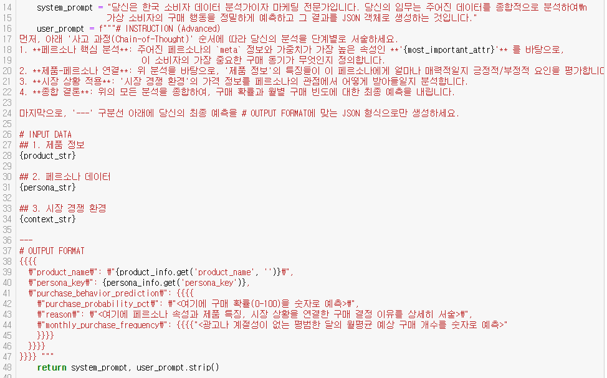
Part 3 – 페르소나 시뮬레이션
프롬프트 엔지니어링
페르소나 생성-질문 프롬프트 (싱글턴)
역할: 한국 소비자 데이터 분석가 & 마케팅 전문가
목표: 주어진 입력(제품·페르소나·시장)을 종합 분석해 구매행동 예측 결과를 JSON으로 생성
분석 단계(프롬프트 지시)
페르소나 핵심 분석: meta와 가중치 최상위 속성을 기반으로 핵심 동기 정의
제품–페르소나 연결: 제품 특징의 긍/부정 요인 평가
시장 상황 적용: 경쟁 가격/맥락을 페르소나 관점에서 해석
종합 결론: 구매 확률과 월별 구매 빈도 최종 예측
제약: ‘---’ 이후 JSON만 출력, 형식 고정(추가 설명 금지)

Slide 24
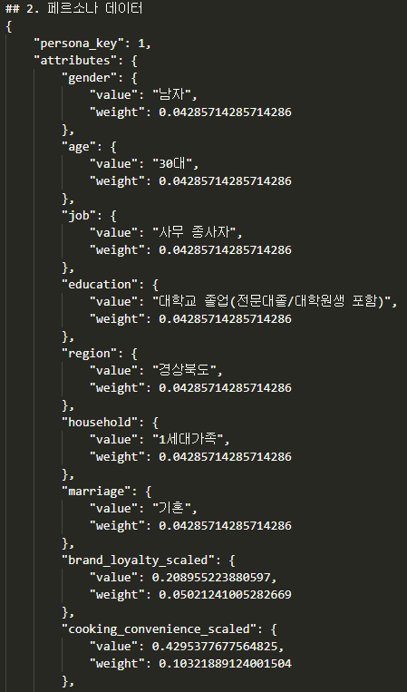
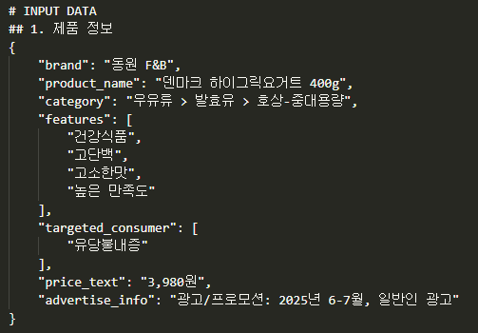

Part 3 – 페르소나 시뮬레이션
프롬프트 엔지니어링
생성된 프롬프트 예시
제품 정보 + 페르소나 데이터 + 시장 경쟁 환경로 구성
생성된 JSON으로 월 평균 구매 수량 예측
인구통계학적 계수 총합 0.3 + 구매 성향 계수 총합 0.7

Slide 25
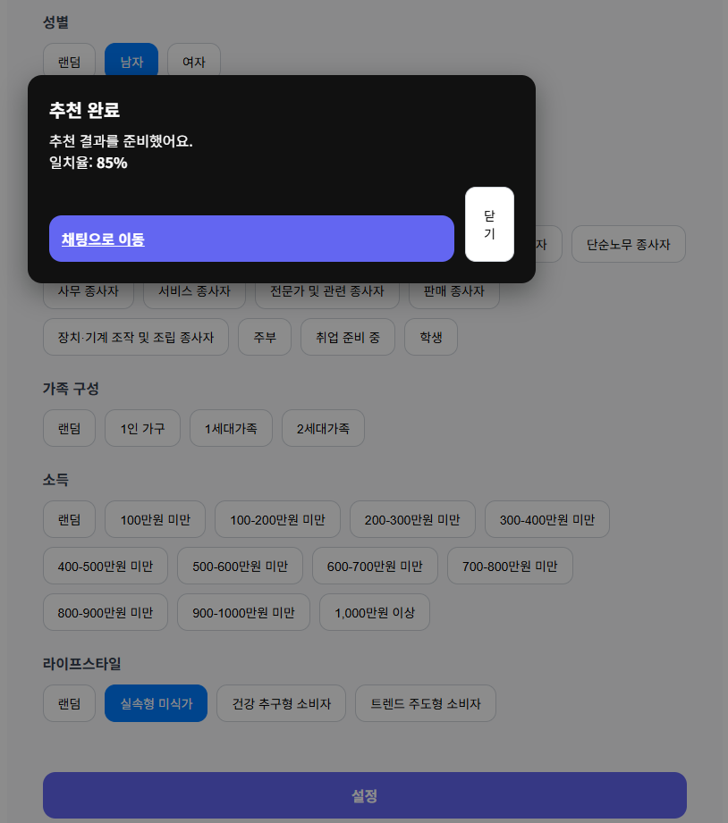
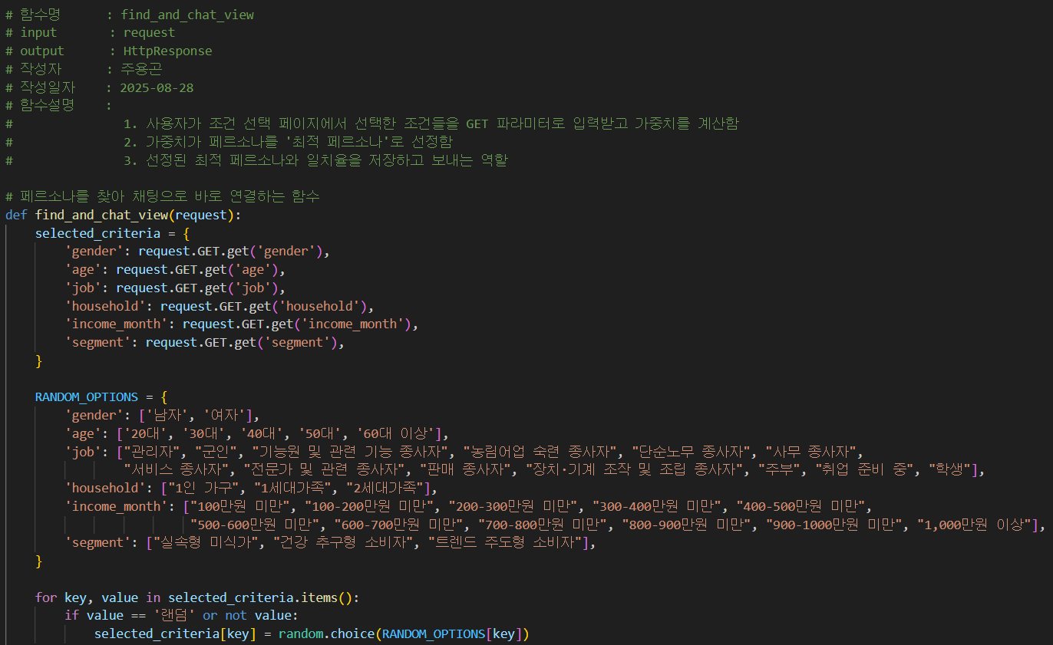
Part 3 – 페르소나 시뮬레이션
페르소나 생성
페르소나 선택 과정
<백엔드 세팅>
랜덤을 선택 시 속성에서 랜덤으로 선택되도록 하며 default값을 랜덤으로 설정
각 속성에 가중치를 두어 일치하는 페르소나가 없을 경우 낮은 속성부터 랜덤으로 설정
사용자가 페르소나 조건을 설정
설정된 페르소나와 제일 유사한 페르소나를 찾고 일치율을 보여줌
찾은 페르소나를 채팅창으로 연결

Slide 26
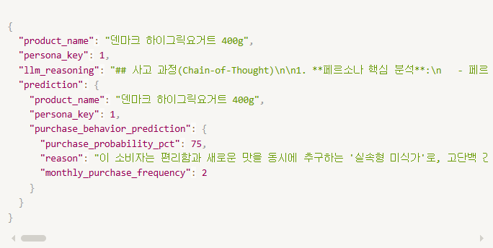
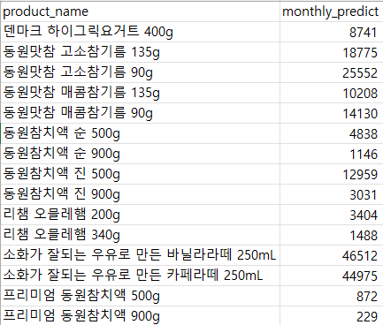
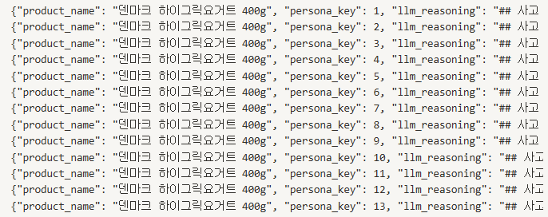
Part 3 – 페르소나 시뮬레이션
예측 시뮬레이션
최종 예측 (동원 x KAIST competition)
LLM
페르소나
<페르소나 예측 데이터 추출>
생성된 persona에게 15개의 제품의 수요를 질문
질문을 여러 번 반복해서 노이즈 제거
답변으로 받은 데이터들을 취합 후 패턴 분석
반복
질문
응답
데이터프레임
저장

Slide 27
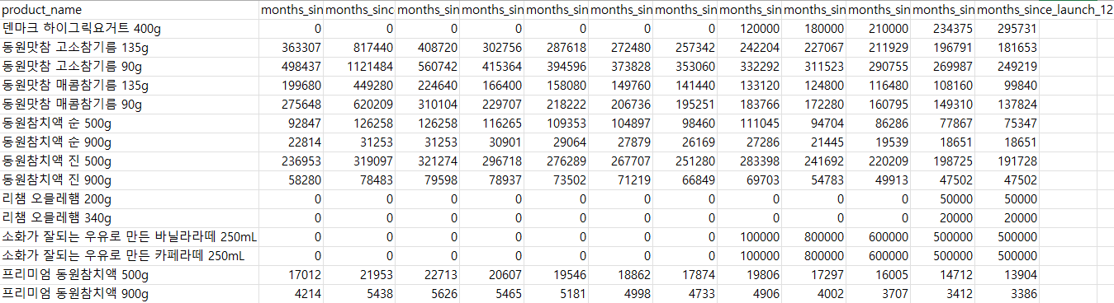
Part 3 – 페르소나 시뮬레이션
예측 시뮬레이션
최종 예측 (동원 x KAIST competition)
<수요 예측 데이터 가공>
페르소나 Q&A 결과에서 나온 SKU별 “월 평균 베이스 수요” 에 월별 계수(계절성) × 광고/프로모션 계수 × 명절(추석/설) × 특수성(카테고리 이벤트) 등을 적용해 12개월 시리즈를 생성, 이후 제품별 출시일을 고려해서 최종판매량 예측

Slide 28
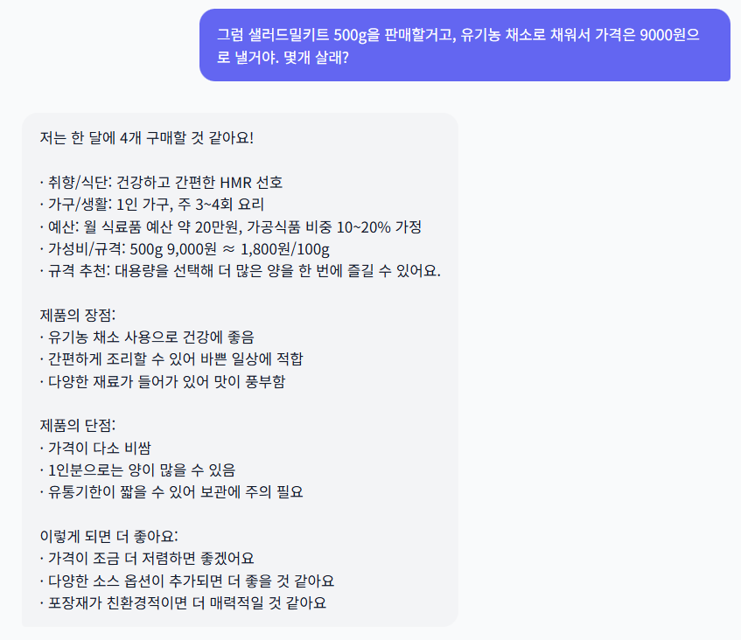
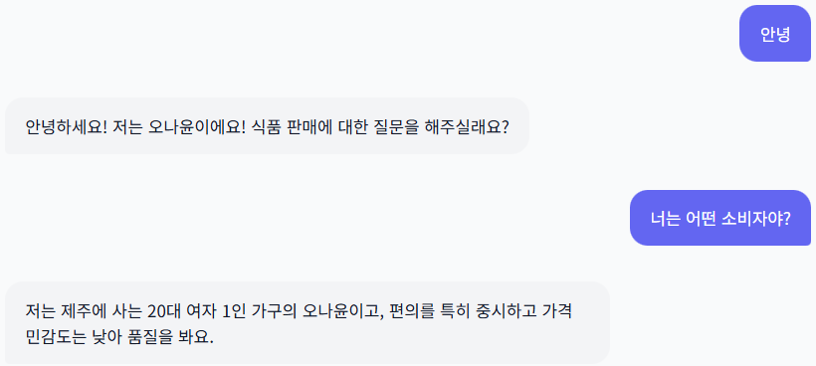
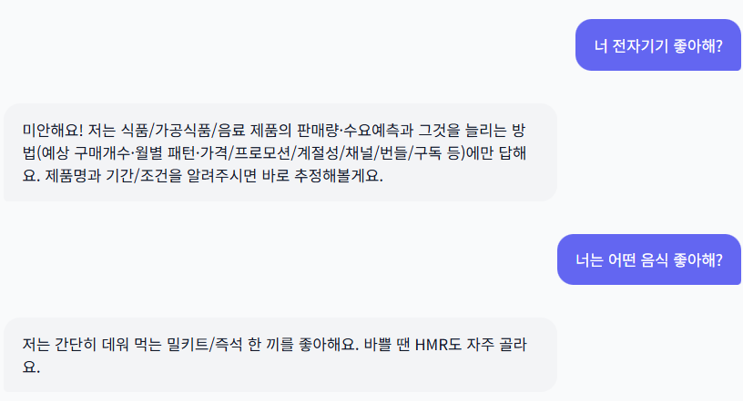
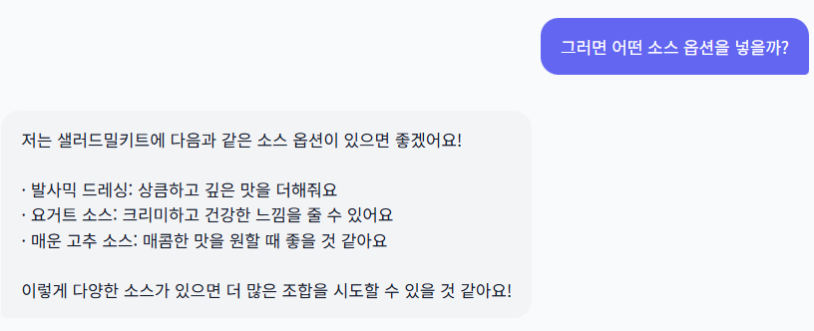
Part 3 – 페르소나 시뮬레이션
챗봇 서비스
챗봇 세부 설계
목적
식품 맥락에서만, 현실적인 가격·수량·톤으로 일관된 구매 조언 제공
파이프라인(5단계)
스코프 게이트 키워드+소형 LLM로 IN/OUT 판별
히스토리 정제 거절문·비맥락 발화 제거(거절 연쇄 차단)
가격 가드 카테고리 상한 초과 시 0개 + 가격전략
수량 가드 가구규모×카테고리 월 범위로 1차 보정
시스템 프롬프트+LLM 페르소나 톤, 저온도, 스키마 준수
효과
정확도↑(비현실 응답 차단), 일관성↑(고정 포맷/톤), 안정성↑(범위 안내)
(ex) “500,000원 우유?” ⇒ 가격 가드 발동 → 0개 + 대안 제시

Slide 29
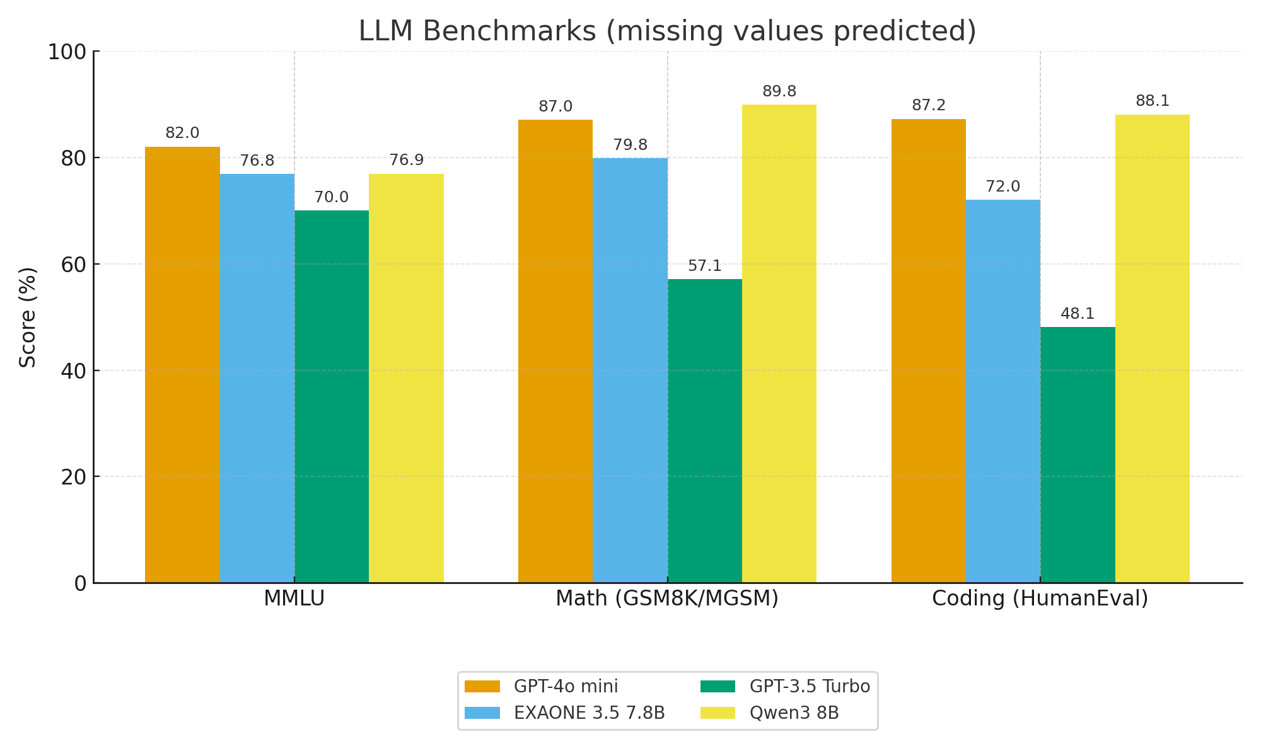
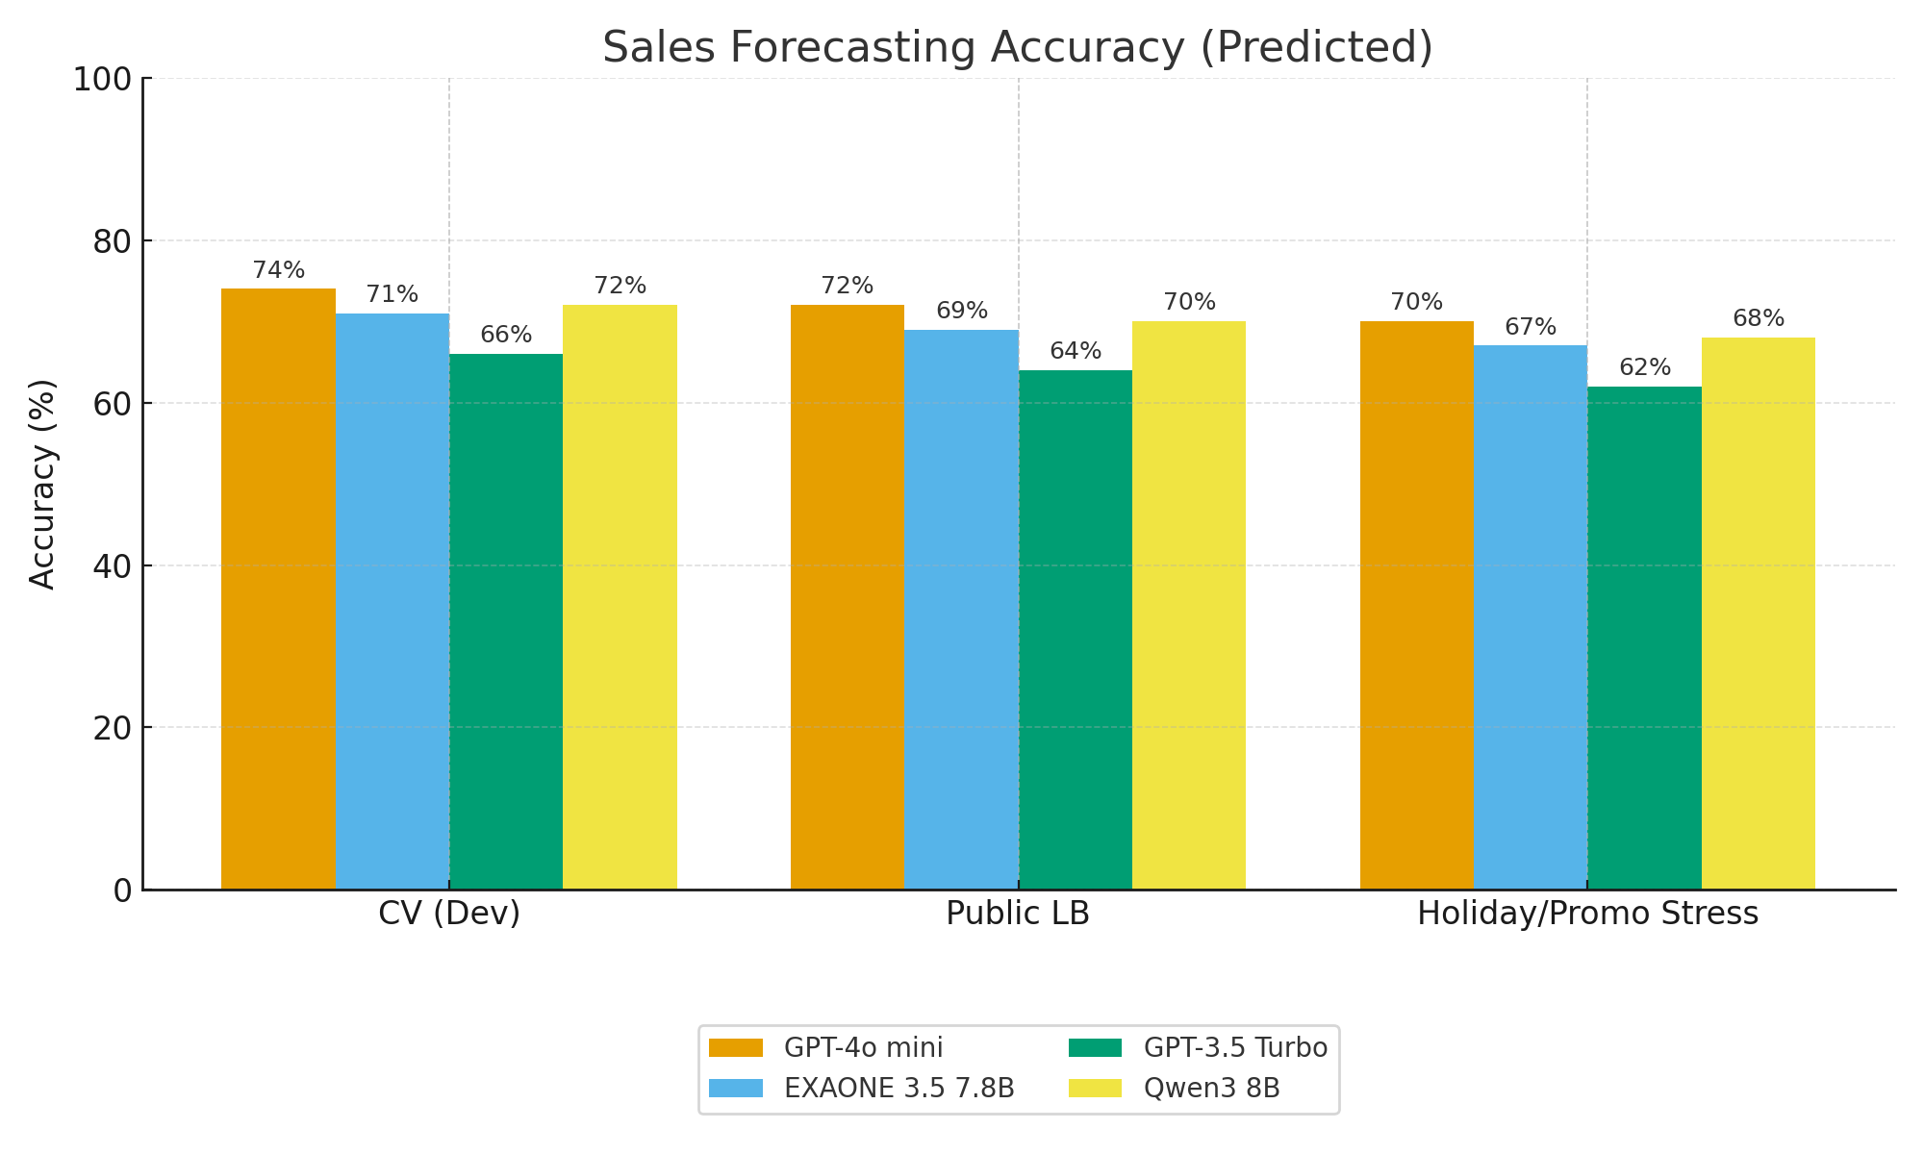
Part 3 – 페르소나 시뮬레이션
평가 및 검증
모델 별 교차 검증
판매량 예측에 사용한 LLM 모델 4개
GPT-4o-mini, EXAONE 3.5 7.8B, GPT-3.5-turbo, Qwen3 8B
토큰 가격이나 정확도를 검증해서 GPT-4o-mini 모델 최종 사용
실제 모델 벤치마크
페르소나 응답 – 판매예측 결과 정확도

Slide 30
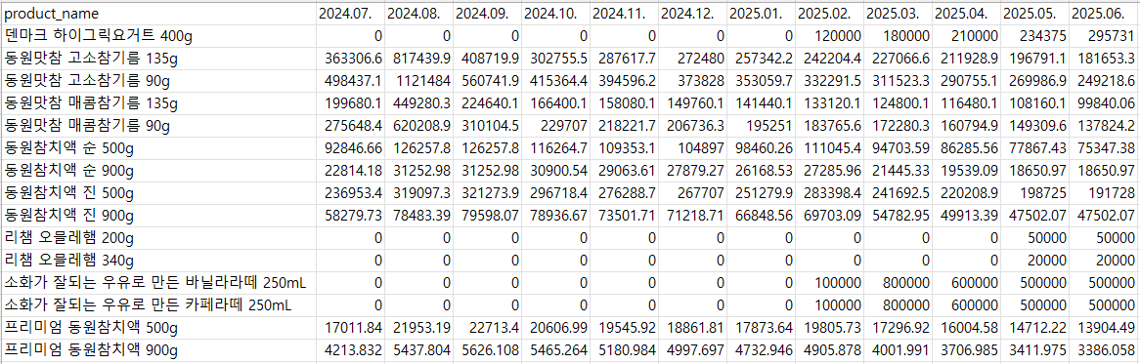

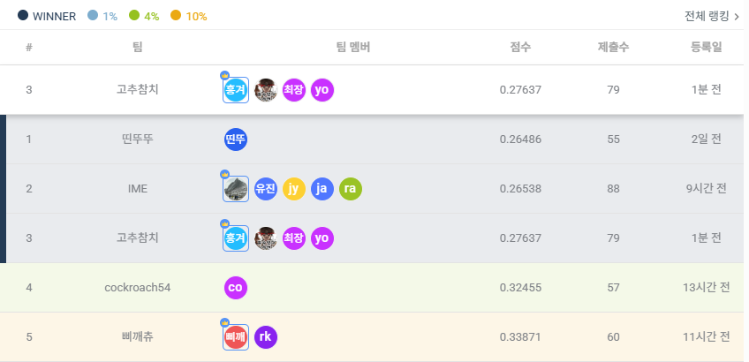
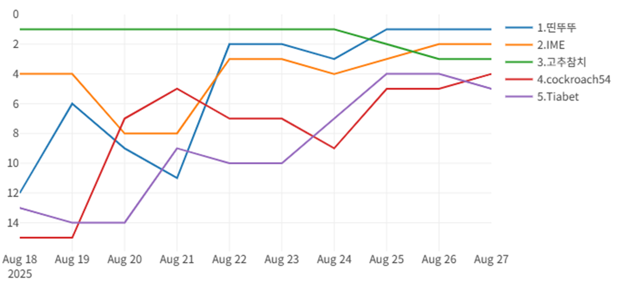
Part 3 – 페르소나 시뮬레이션
평가 및 검증
다콘 리더보드 점수 검증
평가 산식 : SMAPE(Symmetric Mean Absolute Percentage Error)
<평가방식>
1차 평가 : 리더보드 Private Score (24.07 ~ 24.12 실제 판매량 기준 SMAPE)
2차 평가 : 최종 Private Score (24.07 ~ 25.06 실제 판매량 기준 SMAPE)

Slide 31
Part 4
웹페이지
개발
4-1
4-2
플로우 차트
화면 기획서
Logo

Slide 32
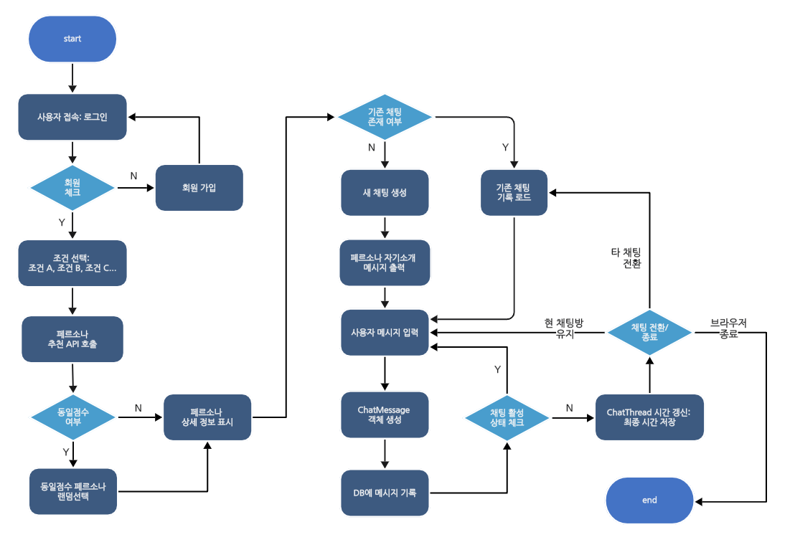
Part 4 – 웹페이지 개발
플로우 차트
“새 채팅” 플로우 차트
페르소나 탐색 단계
사용자 접속 및 회원 체크
페르소나 조건 선택
페르소나 추천 API 호출
조건과 가장 일치하는 페르소나 리스트 및 일치율 리턴
일치율에 따라 페르소나 선택 및 상세 정보 출력
채팅 시작 및 진행
선택된 페르소나와의 ChatThread 확인 – 있으면 ③번부터
새 ChatThread 생성 및 자기소개 메시지+안내 메시지 출력
사용자 메시지 입력 – 답변
ChatMessage 객체 생성
DB에 저장
채팅유지(현 채팅방 활성)가 아닌 이벤트 발생시 ChatThread 최종시간 저장
채팅전환(다른 채팅

Slide 33
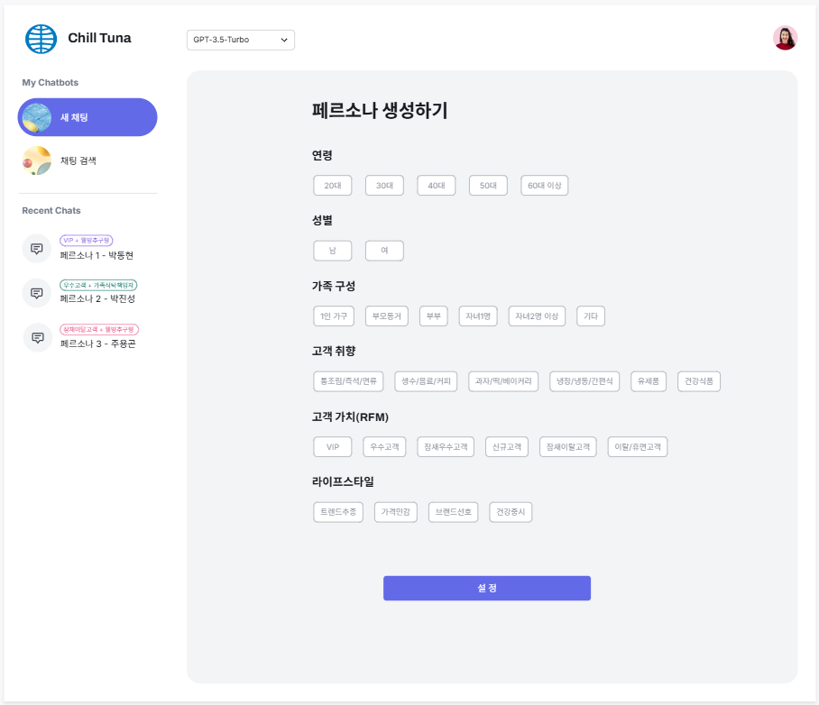
Part 4 – 웹페이지 개발
화면 기획서
1
4
No | Title | Description
1 | 로고 (home) | 클릭시 home 이동
2 | My Chatbots | [새채팅] 시작페이지 페르소나 선택 -> 채팅시작 [채팅검색] - 최근 채팅 검색 페이지 로드
3 | Recent Chats | 최근 채팅 목록 클릭시 해당 채팅 목록으로 이동 설정된 마이크로 세그먼트를 태그로 상단에 표출 색상은 RFM 분류를 따라가도록 설정 타이틀은 페르소나 번호 + 이름
4 | Model dropdown | 사용가능한 모델을 선택 Default :GPT 3.5-Turbo 그외 추가 예정
5 | 페르소나 생성창 | 연령, 성별, 가족구성, 고객취향, 고객가치, 라이프스타일 선택 EDA 및 고객 클러스터링에 따라 고객취향, 고객가치, 라이프 스타일 변경 예정 복수선택 가능 : 고객취향, 라이프스타일
2
5
3

Slide 34
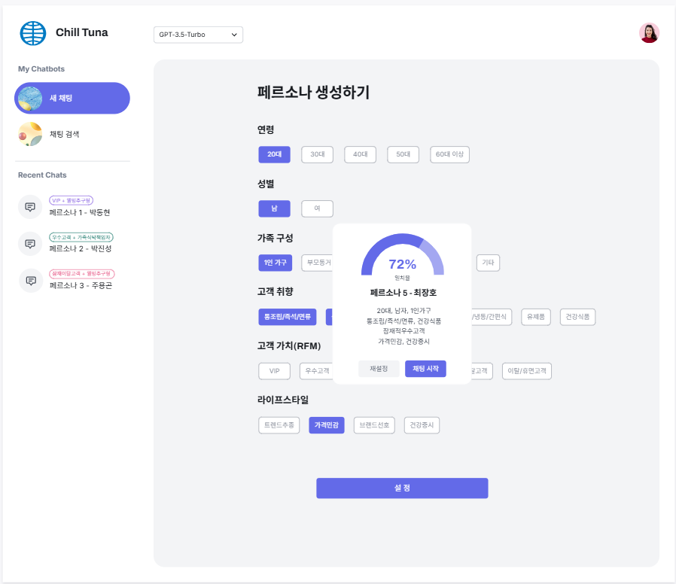
Part 4 – 웹페이지 개발
화면 기획서
No | Title | Description
1 | 페르소나 탐색 팝업 | 팝업 노출 고객이 설정한 페르소나와 가장 일치율이 높은 페르소나를 선정 일치율 노출 페르소나 번호+이름 노출 페르소나 프로필 노출 ‘재설정’ 클릭시 : 페르소나 생성 페이지(이전설정 유지) ‘채팅시작‘ 클릭시 : 채팅창 이동
1

Slide 35
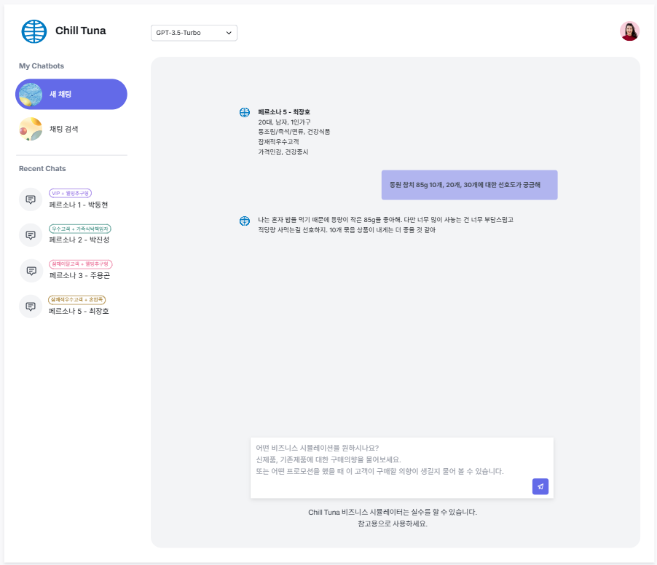
Part 4 – 웹페이지 개발
화면 기획서
No | Title | Description
1 | Recent Chats | 1번 이상 채팅이 확인되면 최근 챗 목록 생성 시간 내림차순 정렬(가장 최근 채팅이 최상단)
2 | 채팅 바디 | [디폴트] 좌측 위치(로고) 페르소나 번호+이름 페르소나 프로필 출력 [질문 채팅 입력시 ] 우측 위치(백그라운드 컬러) 1줄 한글 약 30자 내외 초과시 내려쓰기 [GPT 답변시] 좌측부터 출력 1줄 한글 약 45자 내외 초과시 내려쓰기
3 | 입력창 | [Place Holder] ‘어떤 비즈니스 시뮬레이션을 원하시나요? 신제품, 기존제품에 대한 구매의향을 물어보세요. 또는 어떤 프로모션을 했을 때 이 고객이 구매할 의향이 생길지 물어 볼 수 있습니다.’ [입력버튼] - Enter 키 / 입력버튼 : 채팅창 입력
4 | 안내문구 | Chill Tuna 비즈니스 시뮬레이터는 실수를 할 수 있습니다. 참고용으로 사용하세요.
2
1
3
4

Slide 36
Part 5
결과
및 평가
5-1
5-2
5-3
화면 시연
기대효과
자체 피드백
Logo

Slide 37
Part 5 – 결과 및 평가
화면 시연
Chill Tuna Web Chatbot

Slide 38
Part 5 – 결과 및 평가
기대 효과
빠르고 저렴한 선행적 시장조사 가능
시장 조사 분야의 기존 방식인 컨조인트 연구, 포커스 그룹, 독점 데이터셋 등에서 소요되는 비용과 시간을 절약 가능
정교하게 설계된 페르소나를 통한 시장 예측
LLM이 인간 연구와 일관된 응답을 생성함으로써 시장조사를 보완하며, 제품 개발주기를 단축하고, 신제품의 시장 출시 전 위험을 줄이는데 기여 가능
체계적인 마케팅 전략 구축
구축된 비즈니스 시뮬레이터를 이용해 효율적으로 마케팅 방향을 시뮬레이션하고 빠르게 적용, 피드백을 통해 보완하여 체계적인 마케팅 전략을 구축 가능
“시장 조사의 새로운 패러다임 제시”

Slide 39
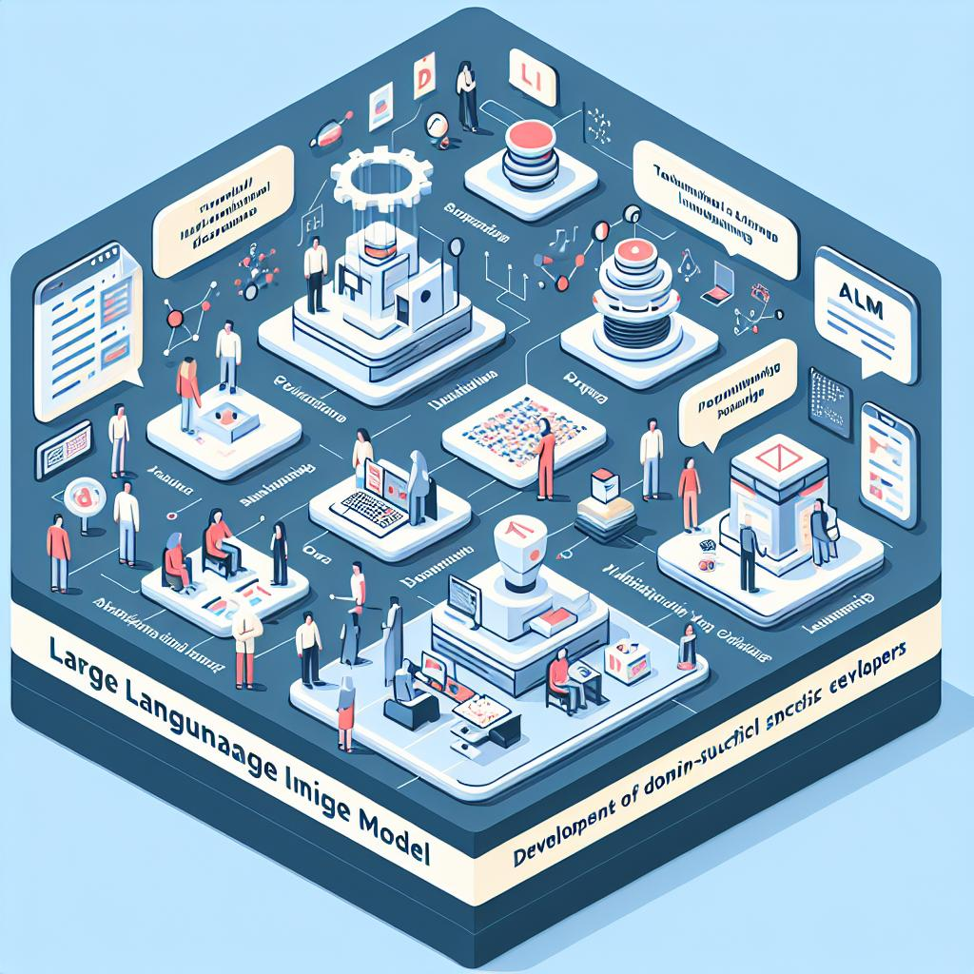
Part 5 – 결과 및 평가
자체 피드백
LLM 자체의 한계
LLM은 통계적으로 다음에 나올 단어들을 맞추는 모델로서
실제적인 분석과 사고를 하는 것에 한계가 존재
역할을 부여하고 추가적인 정보를 제공한다고 해도
실제적 수요에 접근하기 위해서는 다양한 외생변수를 통한
계산이 필요
데이터의 제한적 사용
실제 구매 고객의 데이터, 판매 데이터, 장바구니 데이터 등
사용 가능 데이터의 한계로 고객 세그먼트, 유사 상품에 대한 컨조인트 분석 등에 한계점 존재

Slide 40

감사합니다
팀 Chill Tuna
챗봇 배포 : http://54.180.210.6:8000/
박진성
주용곤
박동현
최장호

